Slide 1
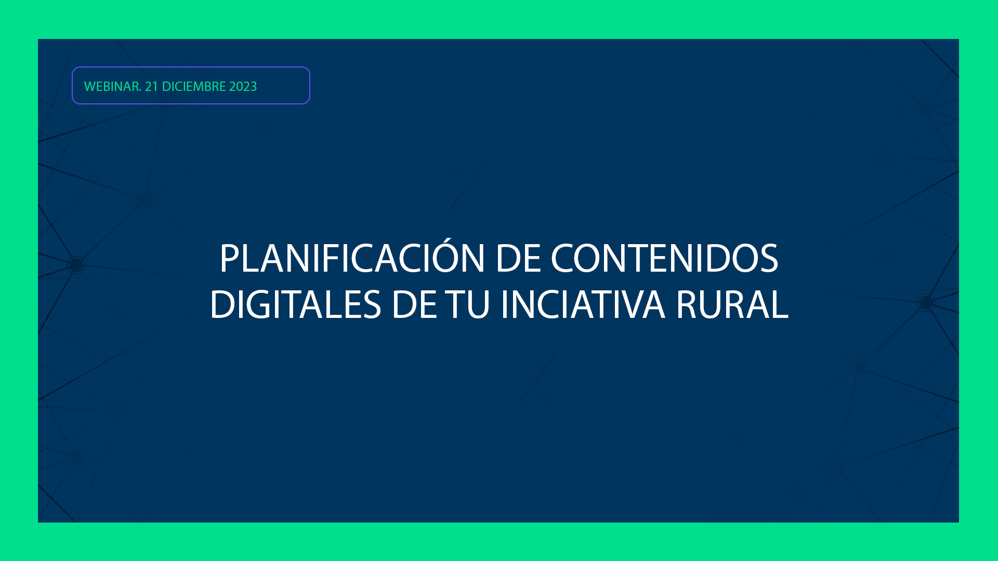


Slide 2
EL QUÉ, CÓMO, DÓNDE Y CUÁNDO
ES LO PRIMERO ANTES DE LANZAR TUS REDES SOCIALES

Slide 3
TIPOS DE
CONTENIDOS
Todo lo que podemos comunicar respecto a nuestros sector
y nuestro negocio
01

Slide 4
01. TIPOS DE CONTENIDOS
Debemos encontrar y establecer una serie de publicaciones que nutran cada una de nuestras redes sociales.

Slide 5
01. TIPOS DE CONTENIDOS
En Instagram, siempre nos enfocaremos más al entretenimiento o al escaparate visual.
En Linkedin, nos dirigiremos a un público más profesional hablando más de nuestra Responsabilidad Social como Empresa, logros, eventos, comunicación de datos.
En Twitter, buscaremos la interacción, la conversación. Nos obligará a estar atentos al día a día y a la actualidad para sumarnos a las "olas" que nos interesen.
En Facebook, hoy en día es un repositorio de las publicaciones de Instagram y Linkedin. Debemos mantenerlo activo y nutrido porque es fundamental para las campañas de Social Ads.
En Tiktok debemos generar mucho contenido de vídeo, entretener y sumarnos a los "trends". O por otro lado, si nos consideramos buenos comunicadores y nos sentimos con confianza, también es un buen canal pedagógico; enséñale a tus seguidores curiosidades y datos de interés de tu sector empresarial.

Slide 6
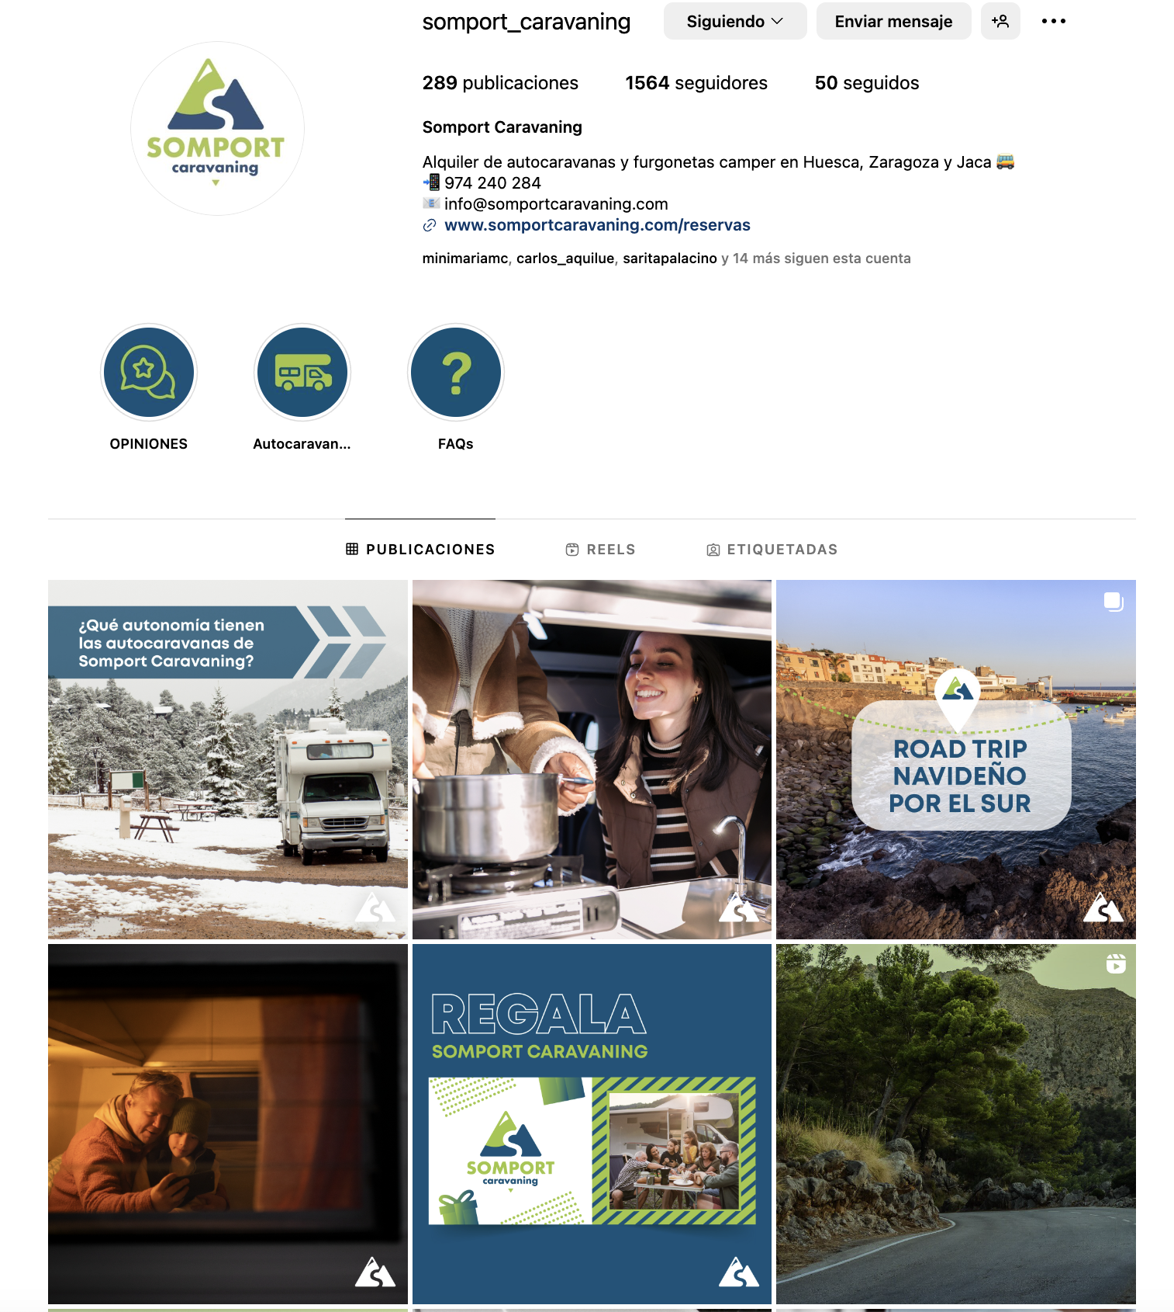
01. TIPOS DE CONTENIDOS
SOMPORT CARAVANING
Instagram:
https://www.instagram.com/somport_caravaning/

Slide 7
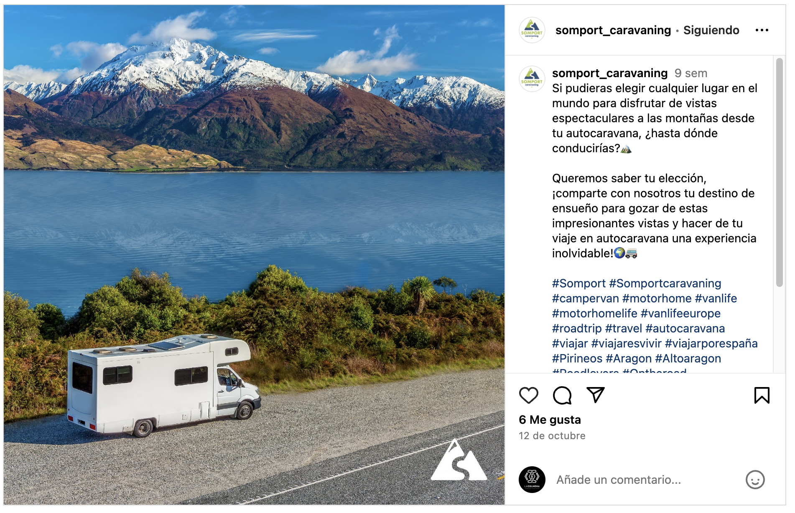

01. TIPOS DE CONTENIDOS
SOMPORT CARAVANING
Lifestyle:
https://www.instagram.com/somport_caravaning/

Slide 8
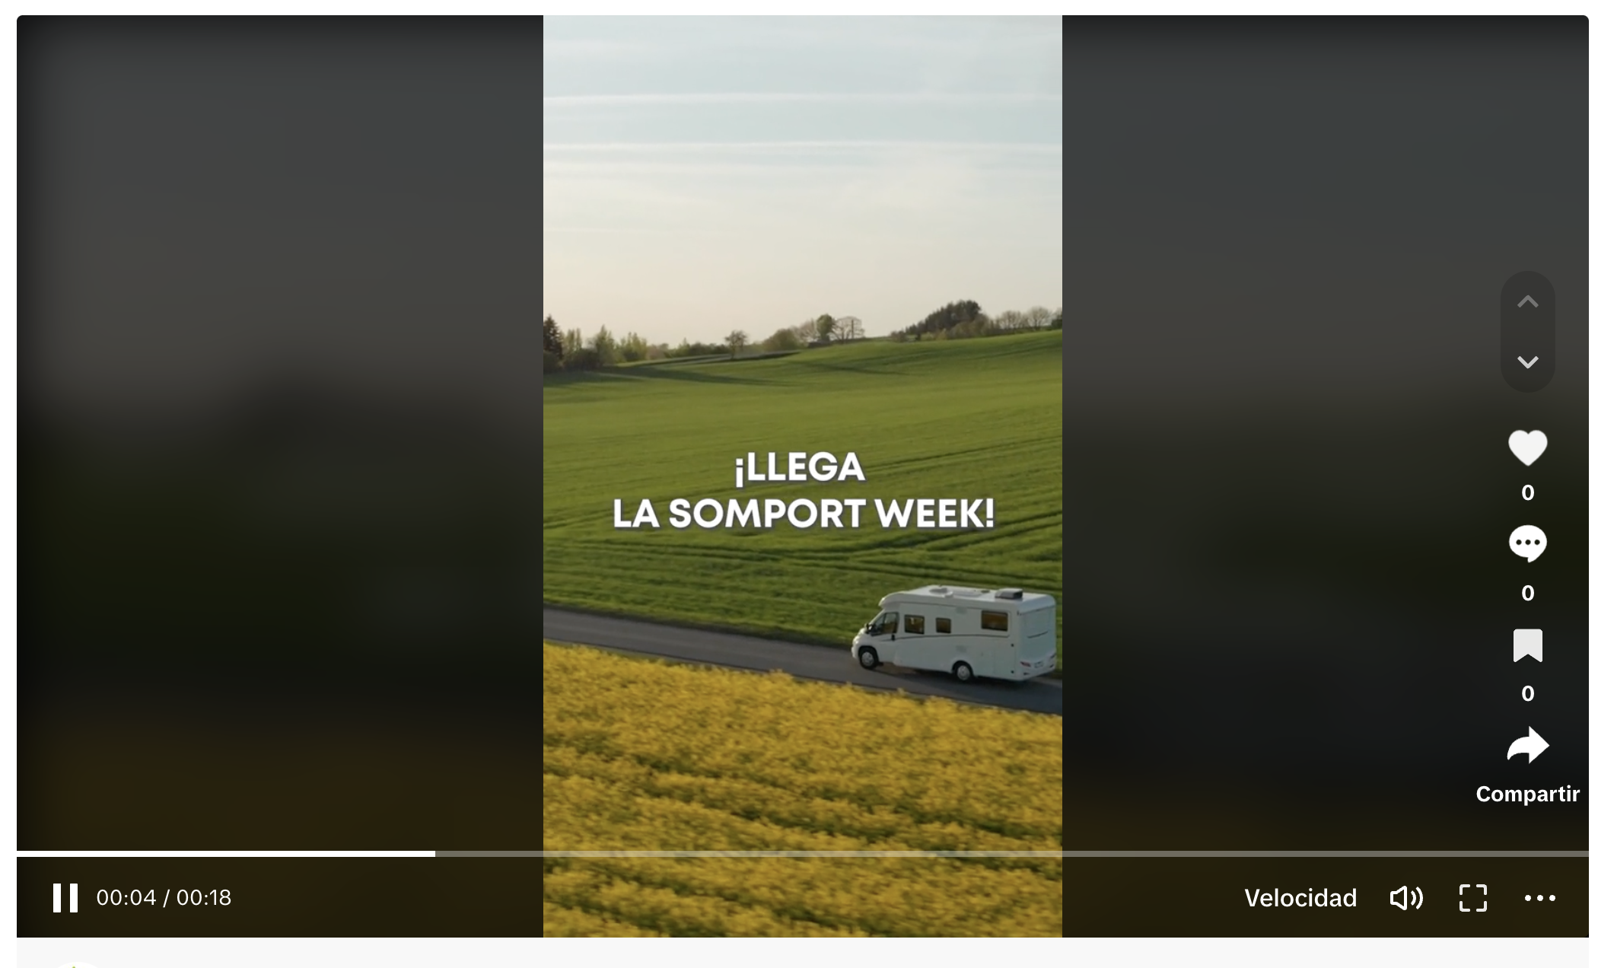
01. TIPOS DE CONTENIDOS
SOMPORT CARAVANING
Promociones
TikTok:
https://www.tiktok.com/@somportcaravaning/video/7303502545798876448?_r=1&_t=8iI1FITMPhp

Slide 9
01. TIPOS DE CONTENIDO
¿Os suenan los Días de...?
Actualmente, hay días para todo
y eso tenemos que aprovecharlo
https://aulacm.com/calendario-social-media/

Slide 10
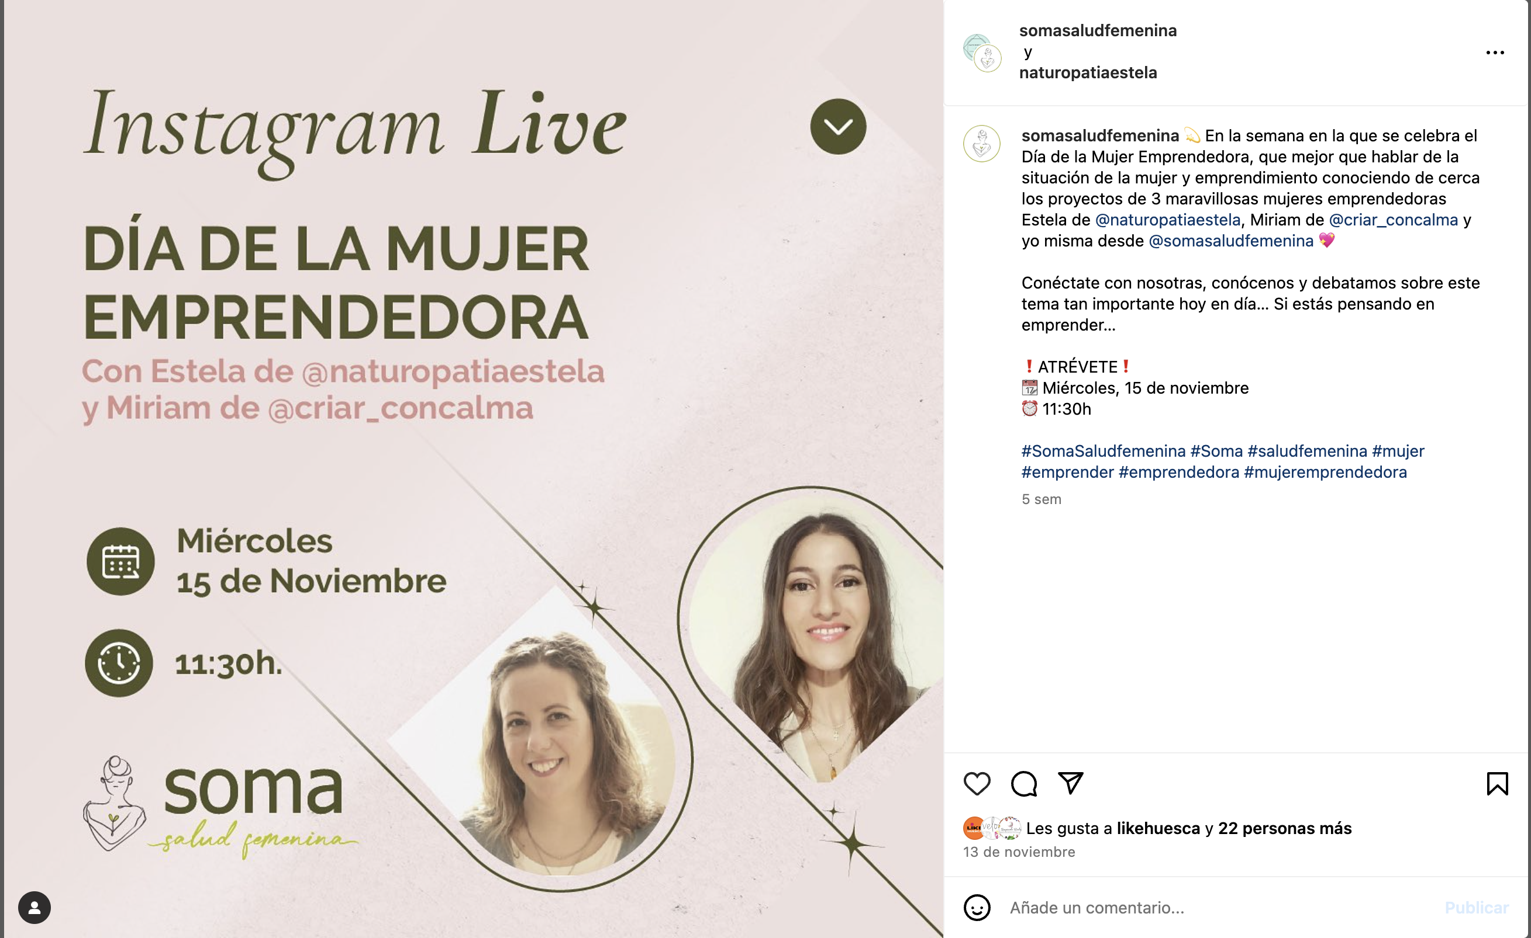
01. TIPOS DE CONTENIDOS
DIAS DE…
Realiza una estrategia basada en estos días y aprovecha sus oportunidades para realizar acciones digitales o físicas
Soma Salud Femenina
DIA DE LA MUJER EMPRENDEDORA:
https://www.instagram.com/p/CzlT9vOIlj5/

Slide 11
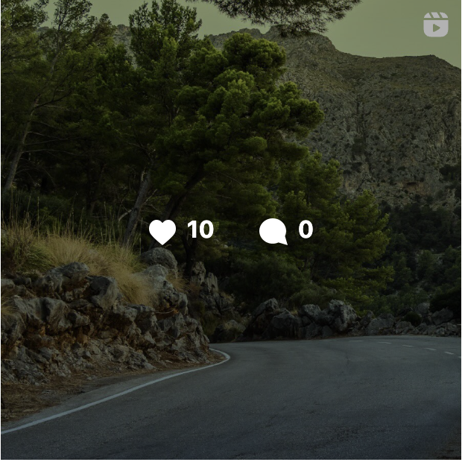
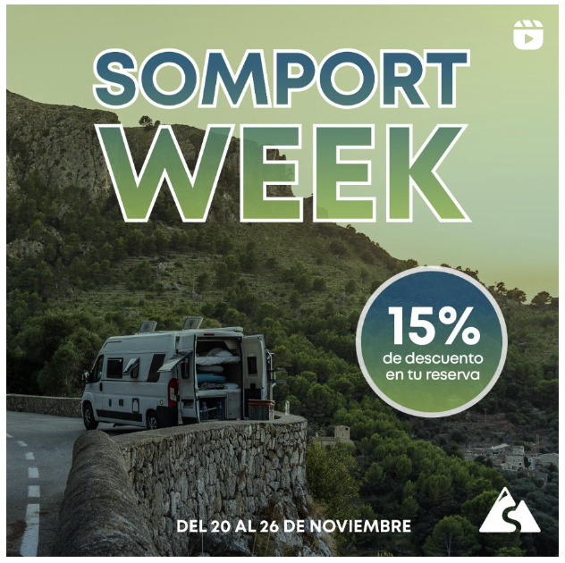
01. TIPOS DE CONTENIDOS
DIAS DE…
Somport Caravaning
BLACK WEEK (BLACK FRIDAY):
https://www.instagram.com/p/Cz3agppI727/

Slide 12
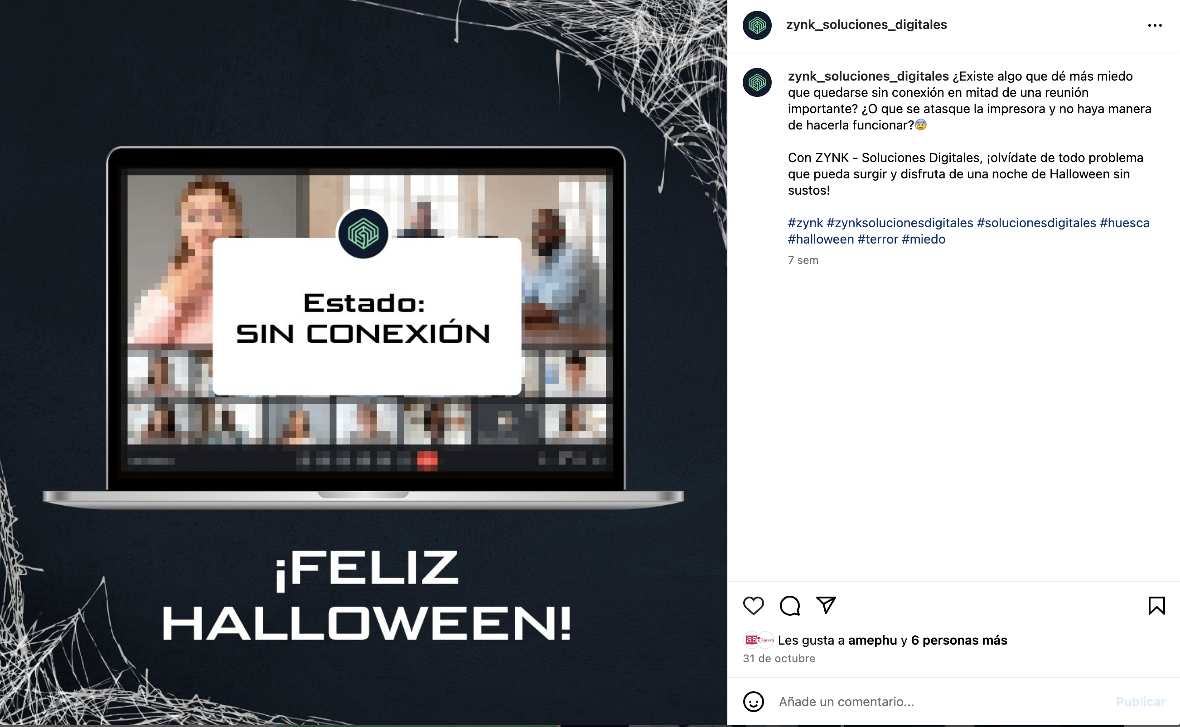
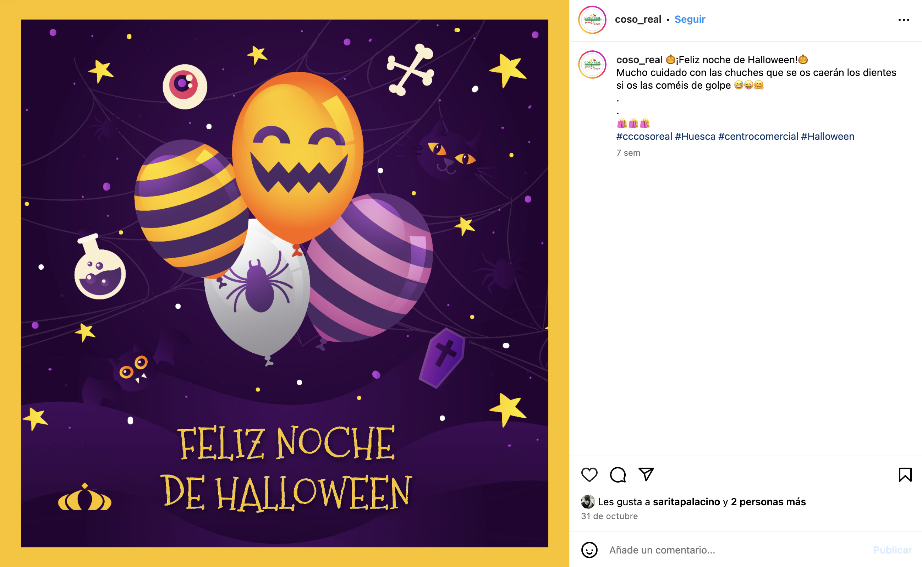
01. TIPOS DE CONTENIDOS
DIAS DE…
Zynk Soluciones Digitales
HALLOWEEN
https://www.instagram.com/p/CzEv2u8I2tk/
Coso Real
HALLOWEEN
https://www.instagram.com/p/CzEv2ySoH3L/

Slide 13
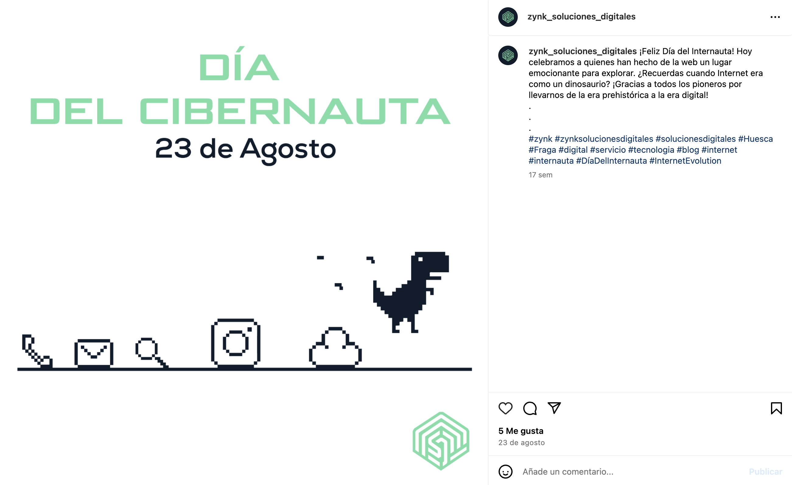
01. TIPOS DE CONTENIDOS
DIAS DE…
Zynk Soluciones Digitales
DÍA DEL CIBERNAUTA
https://www.instagram.com/p/Cz3agppI727/

Slide 14
GUÍA DE
ESTILO
Documento con una serie de indicaciones de marca
y contenidos
02

Slide 15
02. GUÍA DE ESTILO
Qué tenemos que reflejar en una guía de estilo:
Identidad de marca en RRSS (como se aplica la identidad, formatos, adaptaciones, hashtags)
Tono y voz (como nos dirigimos a la comunidad)
Frecuencia e interacción (cada cuanto publicamos y como gestionamos comentarios y mensajes)
Indicaciones legales (propiedad intelectual, derechos de imagen, etc.)

Slide 16
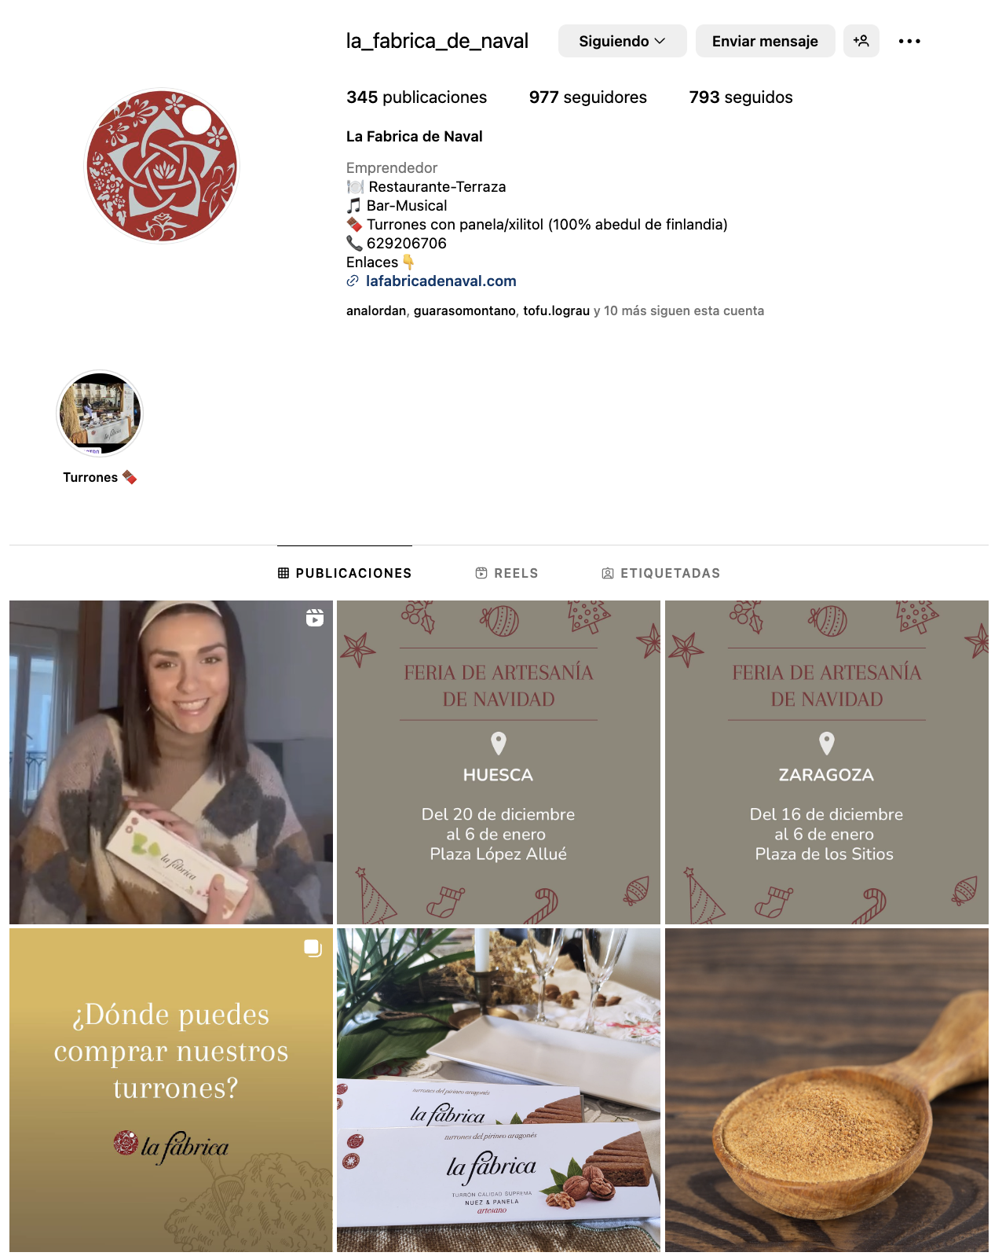
02. OBJETIVOS DE LA MARCA
LA FÁBRICA DE NAVAL
Restaurante y terraza
Fábrica de turrones
En Naval
https://www.instagram.com/la_fabrica_de_naval/

Slide 17
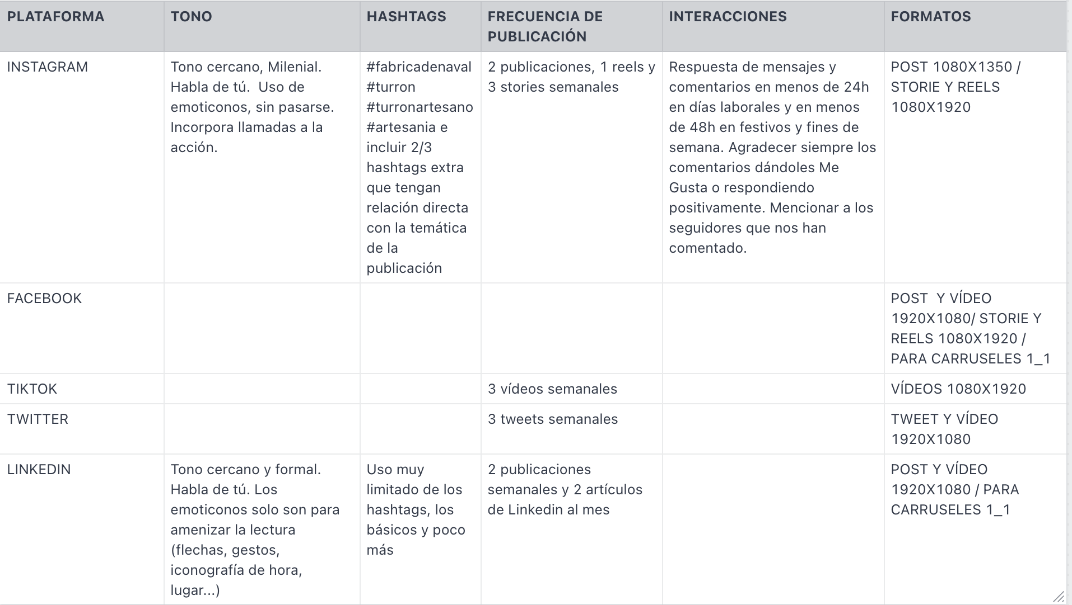
02. GUÍA DE ESTILO
Ejemplo
guía de usos
y estilo de la Fábrica de Naval

Slide 18
01. TIPOS DE CONTENIDOS
PREGUNTAS PARA DETECTAR EL TONO
Si tu marca fuese una persona…
– ¿Qué edad tendría?
Marca joven, pionera, fresca tendría entre unos 35 / 40 años.
– ¿Cuáles serían sus intereses?
Le interesa el deporte, el binestar, la naturaleza y un mundo sostenible. También le gusta la tecnología.
– ¿Tendría sentido del humor?
Cuando puede mete un chiste... no es un graciosillo ni chanante.
Humor inteligente.
– ¿Cuál sería su relación con el cliente? (Un amigo, un conocido, un maestro, un desconocido).
Sería una persona que ayuda. Es tu coach.
– ¿Con qué adjetivos describiríamos a la marca?
Atemporal, sostenible, eficaz, seguro, experimentado, profesional, amable, cercano y natural
– ¿Con cuáles no?
Barato, lujoso, invasivo, sabiondo (no caer en el sirve para todo y todo lo sé)
También puedes pensar en otras marcas que consideres que comparten la misma personalidad o una muy similar.

Slide 19
01. TIPOS DE CONTENIDOS
PREGUNTAS PARA DETECTAR EL TONO
Definir lenguaje
¿Hablarás en primera persona?
Si, hablando de tu a tu
"aquí tienes la solución para...."
¿Qué tipo de vocabulario emplearás?
Combinación, con respeto de tu a tu pero usando también algo técnico
Hacer una selección, aunque sea a grandes rasgos, del tipo de palabras que usarás
Informal? Serio? Técnico? Combinación?
Todo esto va a marcar la forma en que nos comunicamos con nuestros publicos.

Slide 20
DISEÑO DE
ACCIONES
Estas son las acciones que pueden ayudarte a aumentar la visibilidad de servicios, comunicaciones y campañas
03

Slide 21
03. DISEÑO DE ACCIONES
Estas acciones deben responder a los objetivos y estrategias establecidos previamente.
Debemos tener en cuenta los recursos disponibles

Slide 22
03. DISEÑO DE ACCIONES
Es importante estar atentos a lo que hacen también otras marcas del sector para inspirarnos

Slide 23


03. DISEÑO DE ACCIONES
SORTEOS
La más conocida
Las mejores plataformas para llevarlos a cabo son Instagram y Twitter
Es muy útil responder a estas preguntas y elegir el formato de sorteo más adecuado para mi objetivo.
¿Quiero conseguir más masa social?
¿Quiero aumentar la visibilidad del producto o perfil?
¿Quiero conseguir leads y fidelizar a mi audiencia?

Slide 24
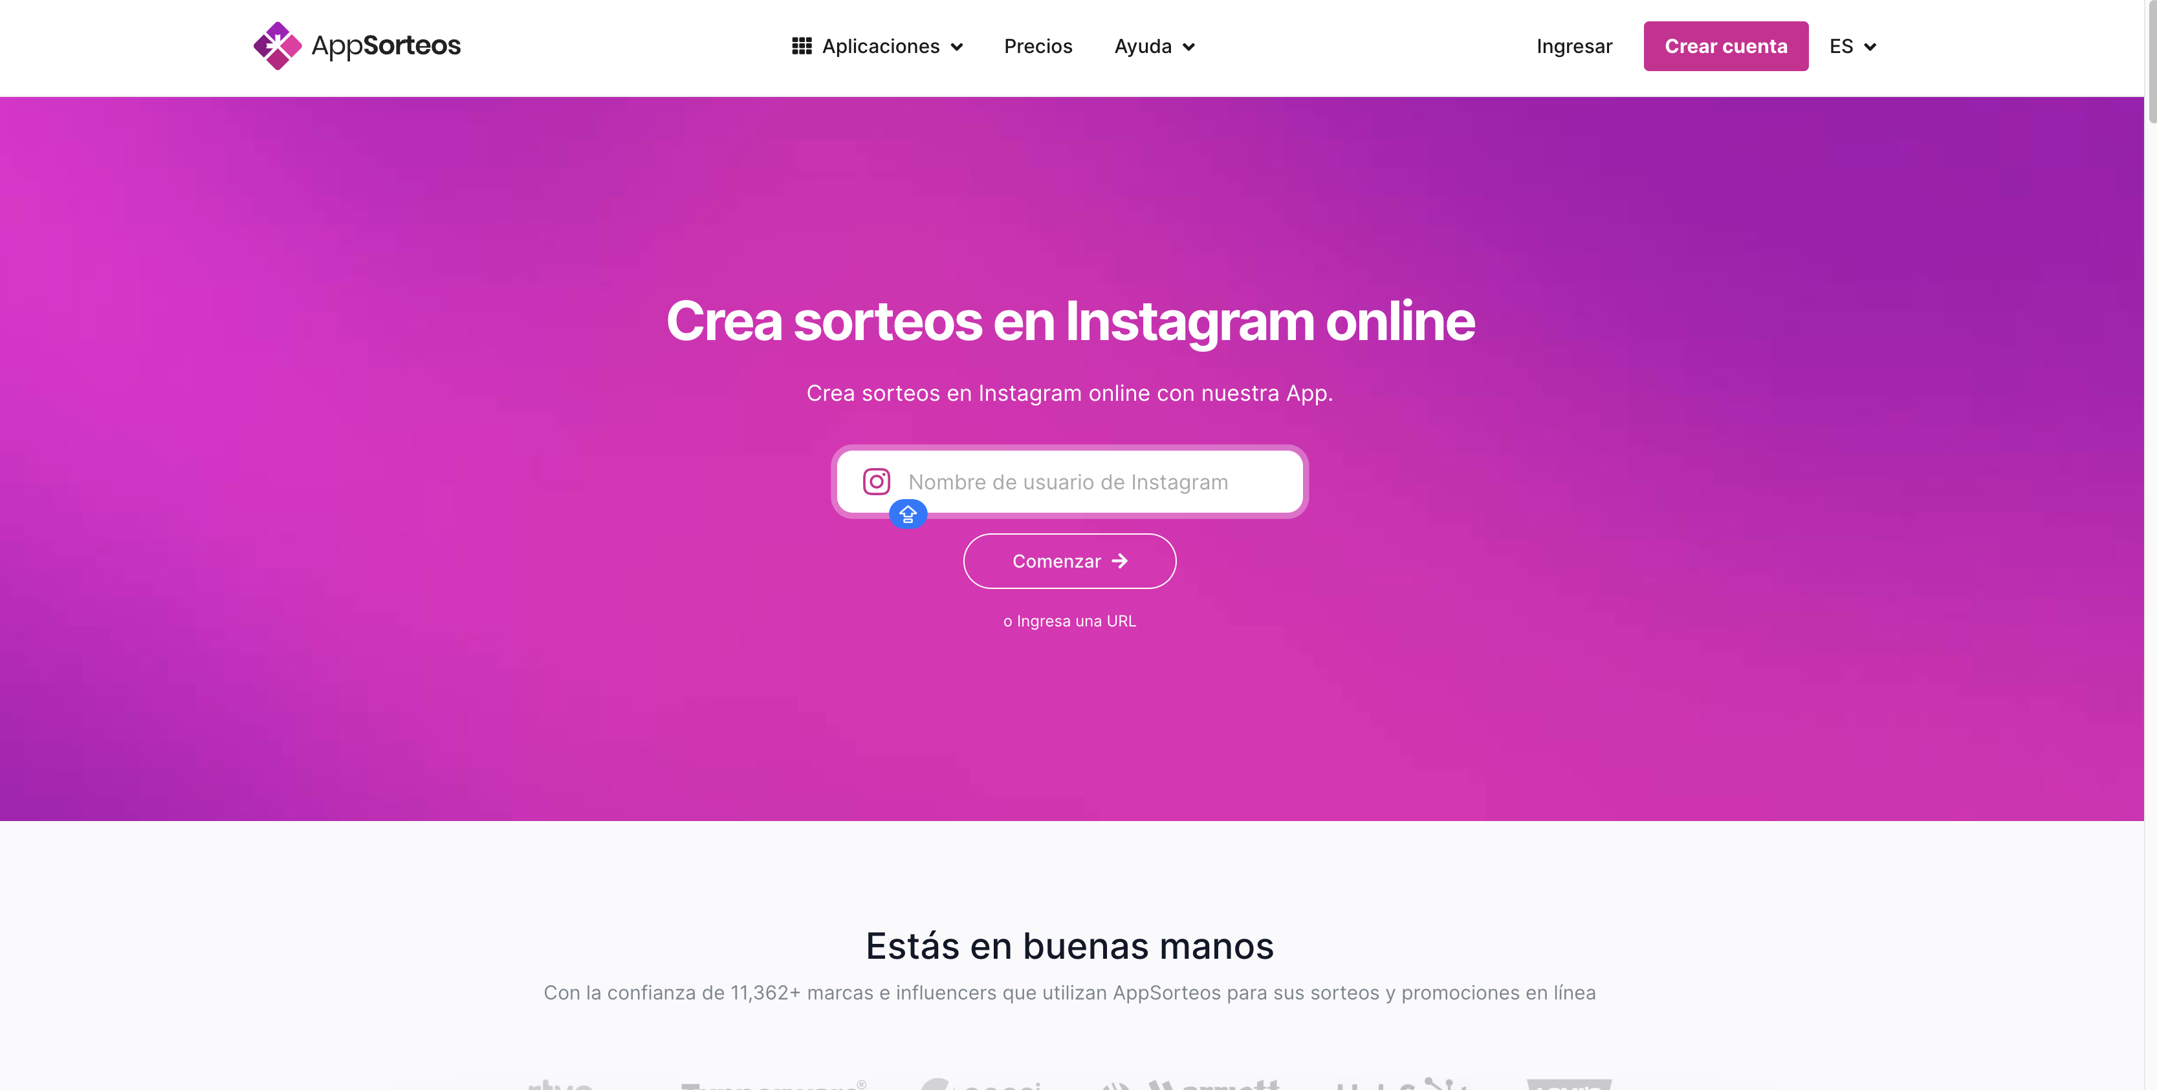
03. DISEÑO DE ACCIONES
SORTEOS
Herramienta de resolución
de sorteos
La más intuitiva, sencilla y gratuita
https://app-sorteos.com/es

Slide 25
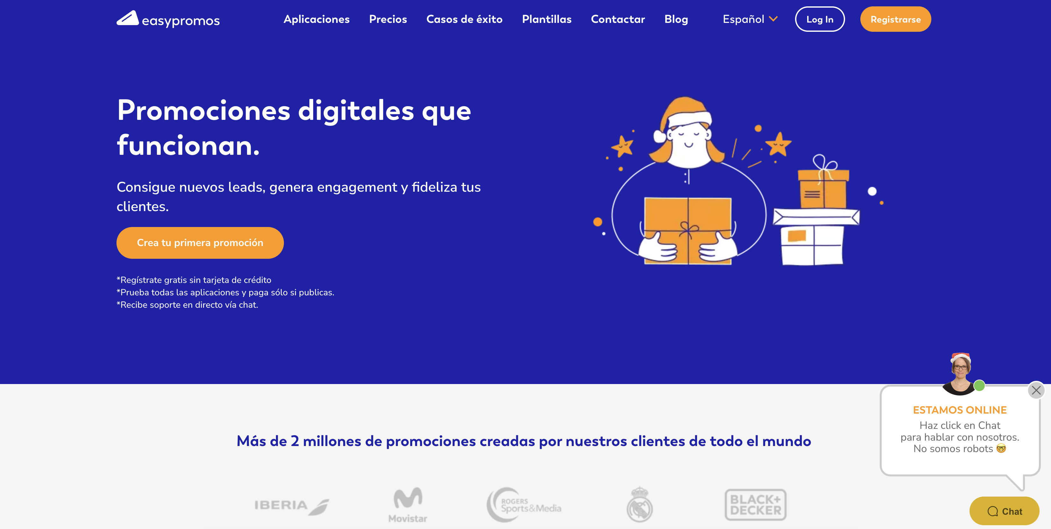
03. DISEÑO DE ACCIONES
SORTEOS
Herramienta de resolución
de sorteos
Una plataforma de pago para resolver sorteos, pero también en la que podemos crear concursos y dinámicas diferentes.
https://www.easypromosapp.com/es/

Slide 26
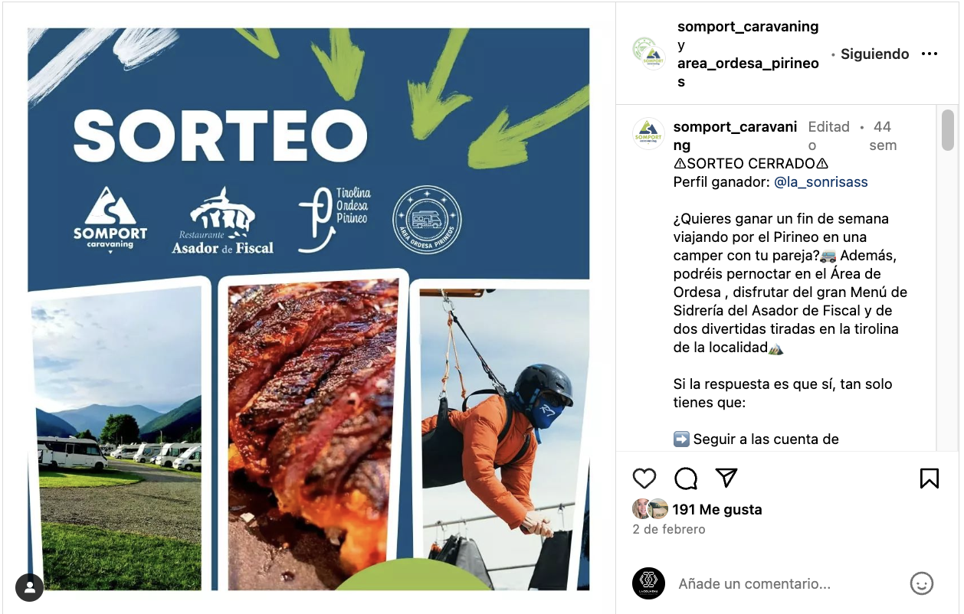
03. DISEÑO DE ACCIONES
COBRANDING
Busca sinergias y cobrandings con otras empresas con las que compartes valores e intereses.
Somport Caravaning
https://www.instagram.com/p/CoKOJtWoV4A/?utm_source=ig_web_copy_link&igshid=MzRlODBiNWFlZA==

Slide 27
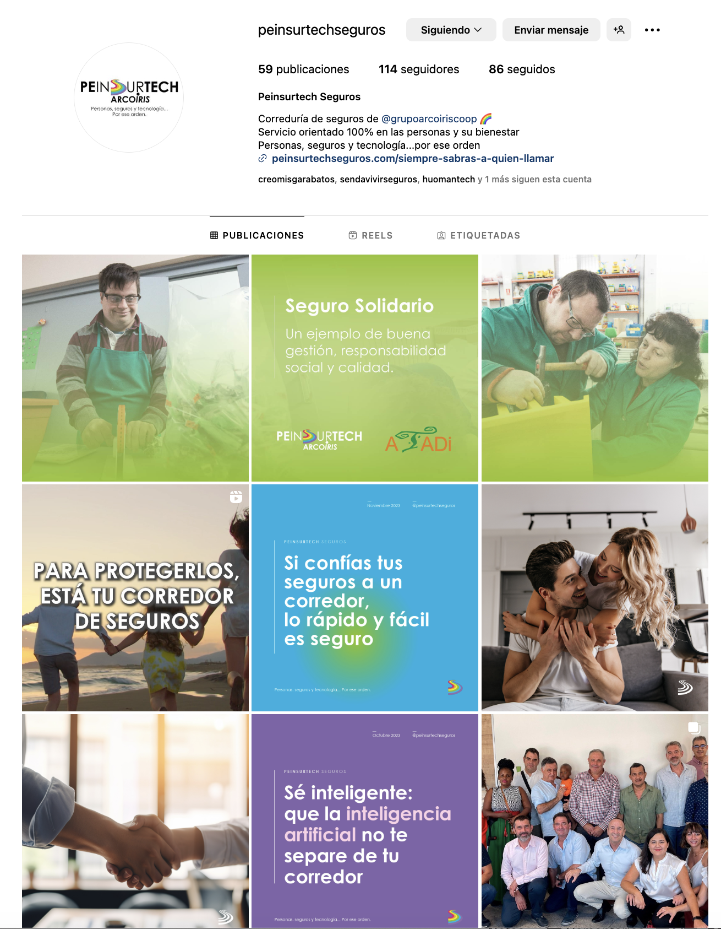
03. DISEÑO DE ACCIONES
COBRANDING
Peinsurtech
https://www.instagram.com/peinsurtechseguros/

Slide 28
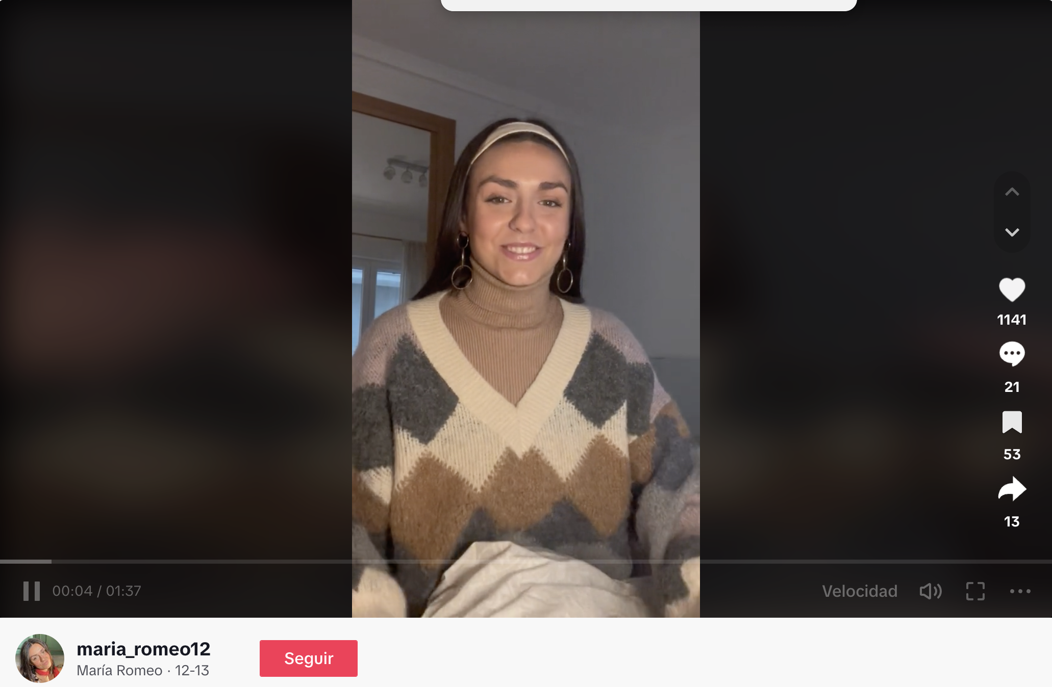
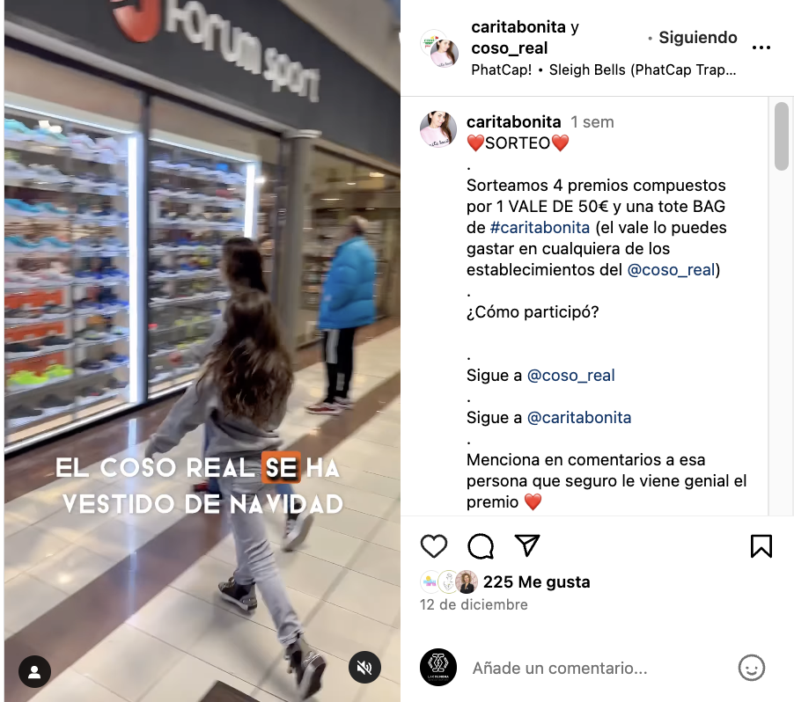
03. DISEÑO DE ACCIONES
INFLUENCERS
Si realmente quieres visibilizar algo, apuesta por ellos.
Empecemos por los microinfluencers de la zona, y ya llegaremos a María Pombo
https://www.tiktok.com/@maria_romeo12/video/7312031671396748577?_r=1&_t=8iKyyneqQ89
https://www.instagram.com/reel/C0xI_yhIapr/?utm_source=ig_web_copy_link&igshid=MzRlODBiNWFlZA%3D%3D

Slide 29
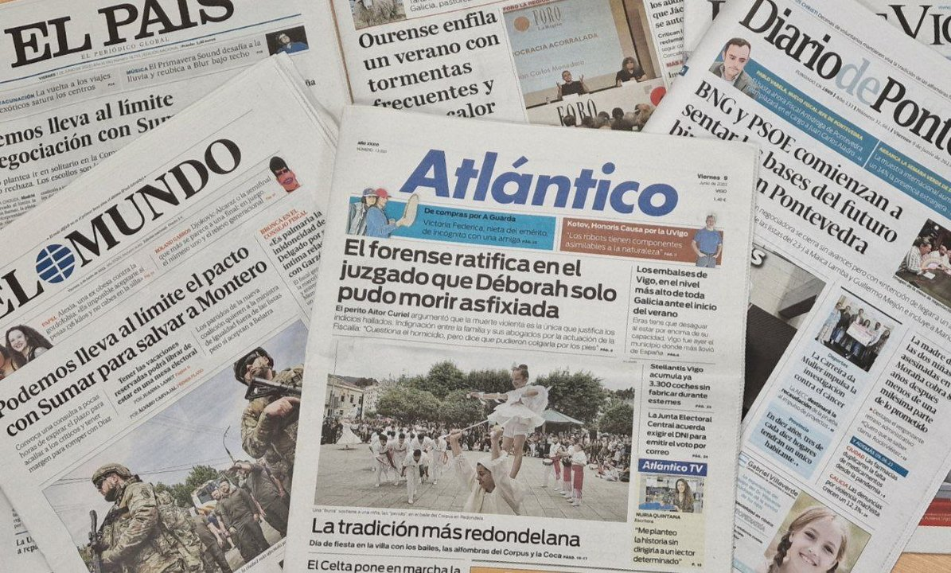
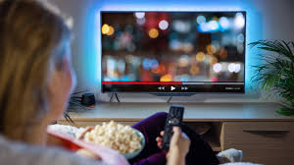
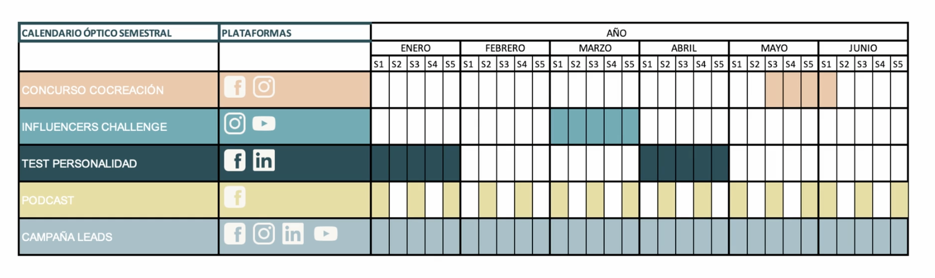
03. DISEÑO DE ACCIONES
OTRAS ACCIONES
Y además de en redes sociales, puedes amplificar la difusión de todas estas acciones en:
Email Marketing - Envío de emails masivos a tus BBDD
Comunidades afines
Anuncios (paid media)
Marketing 'callejero' (street marketing) o en el punto de venta
Establecer un plan de medios de comunicación: TV, radio, prensa digital e impresa generalista o especializada...

Slide 30
PLANIFICACIÓN
DE CONTENIDO
Ahora que ya conocemos nuestra marca, sabemos los tipos de contenido, la guía de estilo y las acciones. Vamos a organizarlo y planificarlo
04

Slide 31
04. PLANIFICACIÓN DE CONTENIDO
Por semanas, por meses, trimestrales, semestrales... Puedes preparar el contenido como mejor se acomode a tu forma de trabajar.

Slide 32
04. PLANIFICACIÓN DE CONTENIDO
Prepara un calendario semestral organizado por semanas y meses con titulares que siempre estarán vigentes

Slide 33
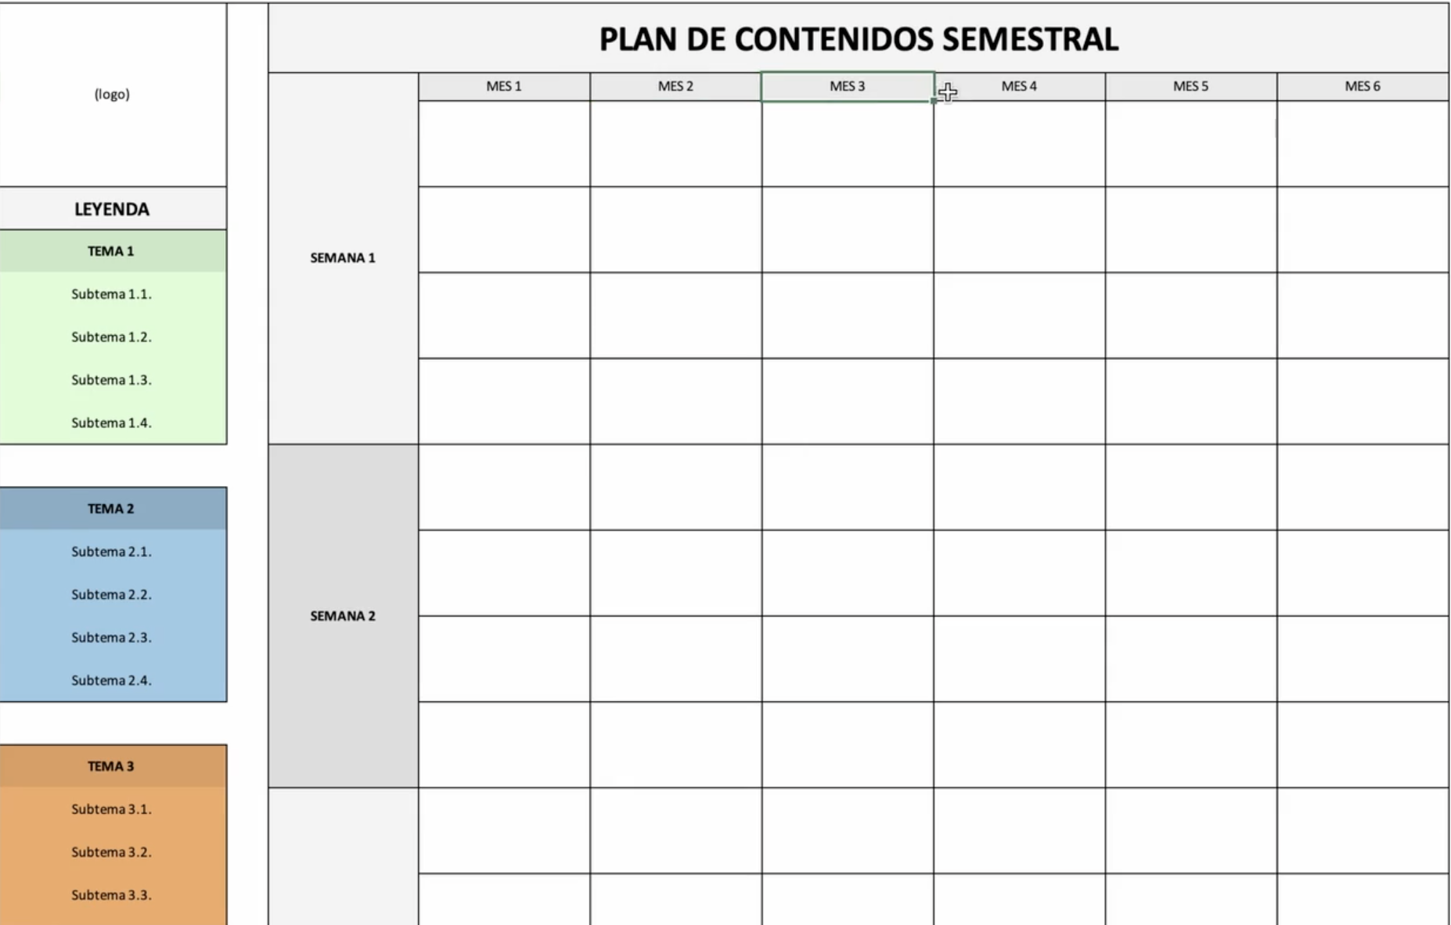
04. PLANIFICACIÓN DE CONTENIDO
PLANTILLA

Slide 34
04. PLANIFICACIÓN DE CONTENIDO
Ahora nos centramos en el día a día.
Elaboramos un calendario mensual.

Slide 35
04. PLANIFICACIÓN DE CONTENIDO
El calendario constaría de estos bloques:
Plataformas
Los textos/ copies, imágenes y enlaces
Formatos
Revisión y aprobación
Programación

Slide 36
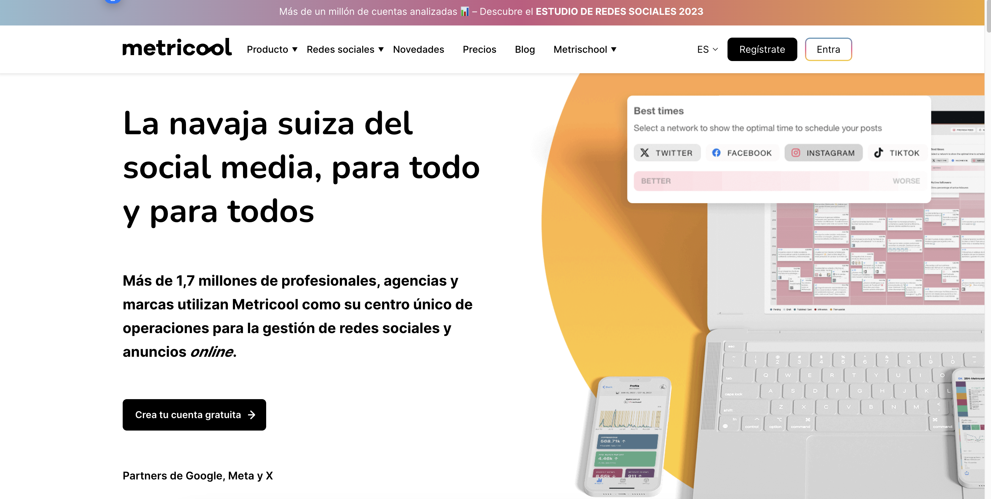
04. HOSTING Y DOMINIO
HERRAMIENTAS
DE PUBLICACIÓN
Metricool
https://metricool.com/es/

Slide 37
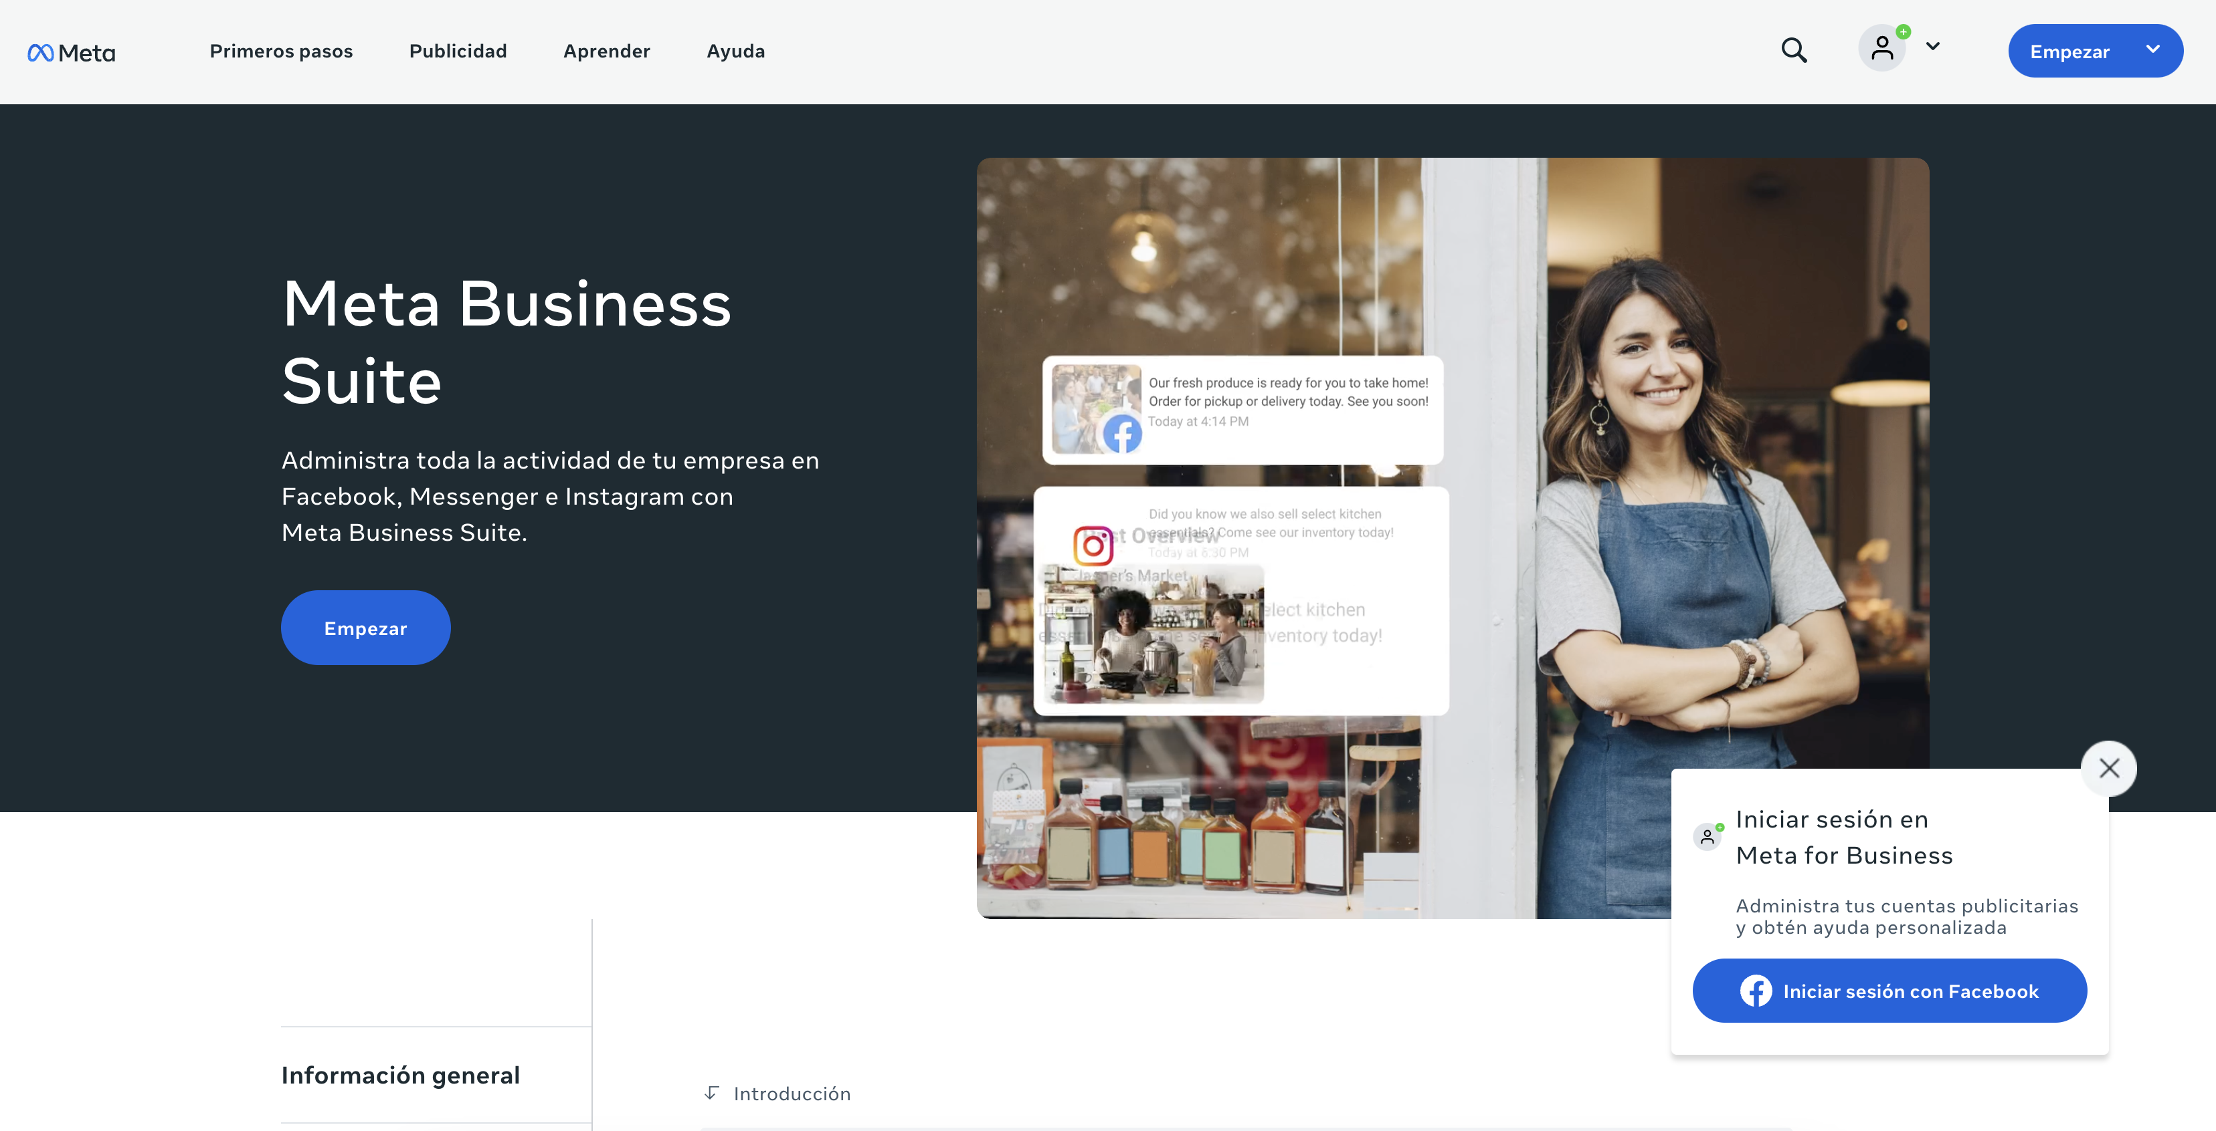
04. HOSTING Y DOMINIO
HERRAMIENTAS
DE PUBLICACIÓN
Facebook
https://www.facebook.com/business/tools/meta-business-suite

Slide 38
04. PLANIFICACIÓN DE CONTENIDO
Si queremos captar mejor a nuestra audiencia, tenemos que medir y analizar su comportamiento en nuestro perfil y con nuestras publicaciones.
En las herramientas presentadas anteriormente podemos ver este tipo de resultados.

Slide 39
04. HOSTING Y DOMINIO
MÉTRICAS PARA ANÁLISIS
Las métricas/KPIs más importantes a medir son:
Demografía de la audiencia: sexo, edad, ubicación
Horas a las que están más conectados para publicar en el horario adecuado
Niveles de:
Interacción
Alcance
Engagement (compromiso de tus seguidores con tu marca: si interactúan y ven realmente tus publicaciones)

Slide 40
WEBINAR. 16 DE NOVIEMBRE 2023
MUCHAS
GRACIAS

